Slide 1
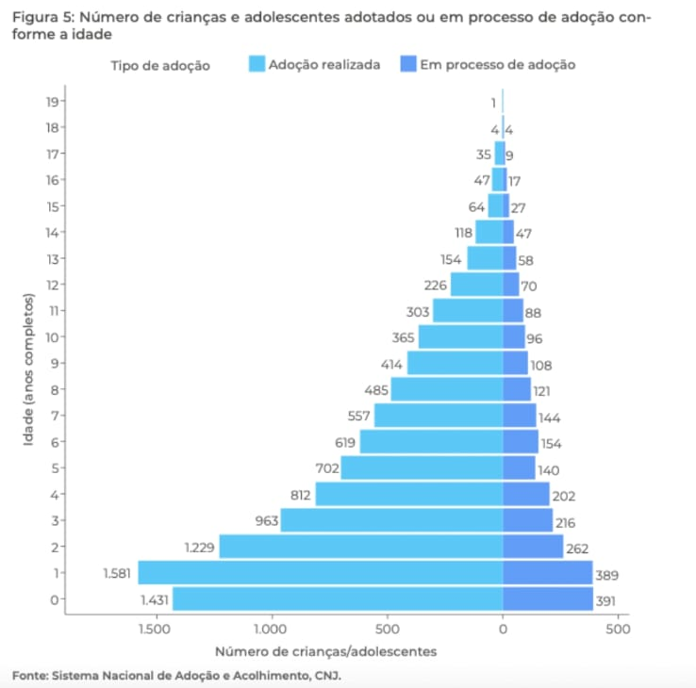
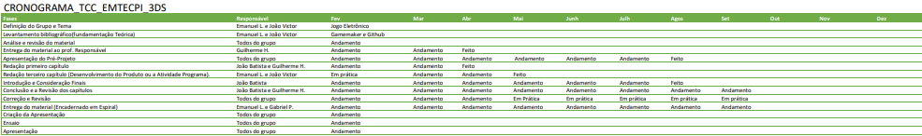

SISTEMA DE ADOÇÃO
Ana Beatryz de Amorim Pinto (ana.amorim60@etec.sp.gov.br)
Cecilia de Cássia Narciso Gonzaga (cecilia.gonzaga@etec.sp.gov.br)
Emily Magalhães Monteiro Ferreira (emily.ferreira30@etec.sp.gov.br)
Gabrielly Vitória Virgolino Ribeiro (gabrielly.ribeiro22@etec.sp.gov.br)
Júlia Carla do Carmo Júlio (julia.julio01@etec.sp.gov.br)
*Orientador: Isabel Gaiozo (isabel.gaiozo@etec.sp.gov.br)
Andreia Toledo (andreia.toledo@etec.sp.gov.br)
**Etec Prof. José Sant´Ana de Castro/ Unidade que está prestando o Projeto
INTRODUÇÃO
JUSTIFICATIVA
Crianças e adolescentes em situação de abandono é mais comum do que imaginamos, apesar de não ser uma condição favorável. Em 2023, o Brasil registrou 32.458 pessoas em situação de acolhimento institucional ou familiar. Dessas, 4.407 apenas estavam aptas a adoção-uma criança ou adolescente só é apto a adoção quando os direitos dos pais são legalmente suspensos, ela está protegida em um lar temporário, e uma avaliação comprova que pode ser colocada em uma família adotiva de forma segura e benéfica. O Sistema Nacional de Adoção e Acolhimento (SNA) registrou, ainda em 2023, 36.437 pretendentes a adoção. Apesar do número de pretendentes ser maior que o número de crianças aptas para adoção, existe um grande descompasso entre o perfil das crianças e da preferências dos adotantes. A maioria disponível para adoção (83%) tem mais de 10 anos, enquanto apenas 2,7% dos pretendentes estão dispostos a adotar nessa faixa etária
Atualmente, existe muita falta de informação acessível sobre adoção e acompanhamento de crianças em abrigos. O site visa facilitar a conexão entre as crianças/adolescentes e as famílias interessadas, garantindo direitos previstos pelo ECA. Sendo assim, o projeto consiste em desenvolver um sistema que otimize o processo de adoção, tornando-o mais rápido, seguro e transparente
METODOLOGIA
A metodologia de desenvolvimento de um site de sistema de adoção inclui: pesquisas sobre adoção e legislação, levantamento de requisitos com órgãos de adoção e usuários, desenvolvimento do protótipo do sistema, testes e validações com simulações ou feedback de especialistas. Essas etapas garantem um processo organizado e eficaz, resultando em um site seguro e de qualidade
CRONOGRAMA
LOGOMARCA
OBJETIVOS
Objetivo Geral
Objetivos Específicos
Criar um ambiente virtual onde os interessados possam conhecer as crianças disponíveis para adoção de forma clara, acessível e segura, promovendo uma aproximação mais afetiva e consciente.
Reunir todas as informações necessárias sobre as crianças disponíveis para adoção.
Promover a conscientização sobre a importância da adoção
Fornecer suporte contínuo as famílias adotantes
Reduzir o tempo de espera
REFERÊNCIA
ChatGPT
28 de Maio de 2025

